Slide 1
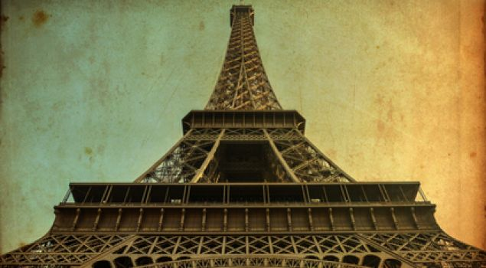
Французский кинематограф
Подготовила
Ученица 11-А класса
Очеретяная Карина

Slide 2
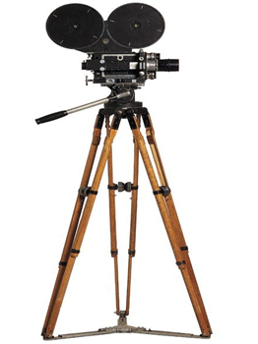
План
Ранняя история
Французкие фильмы
Секрет притягательности французских фильмов
Признаки, по которым можно понять, что вы смотрите французские фильмы
Французские фильмы на все времена

Slide 3
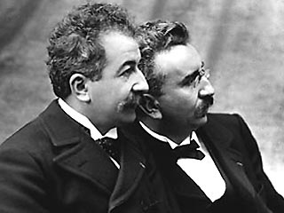
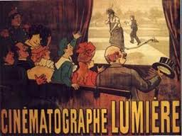
Ранняя история
28 декабря 1895 года в салоне «Гран-кафе» на бульваре капуцинок состоялся публичный показ «Синематографа братьев Люмьер».

Slide 4
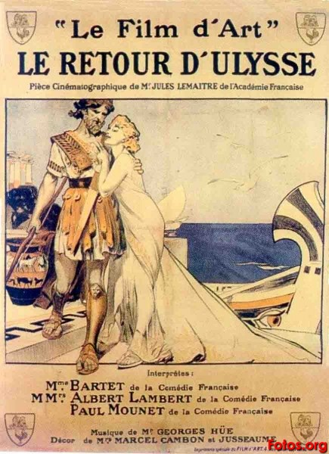
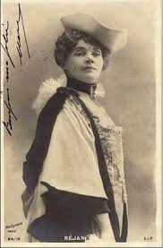
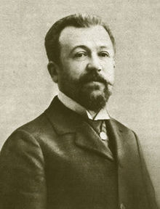
Ранняя история
Важная роль принадлежала изобретателю кинотрюковой съёмки — автору «кинофеерий» Ж. Мельесу и фирме «Фильм д’ар», привлёкшей к работе в кино видных драматургов, театральных актёров и композиторов.

Slide 5
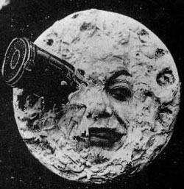
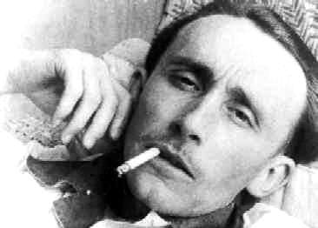
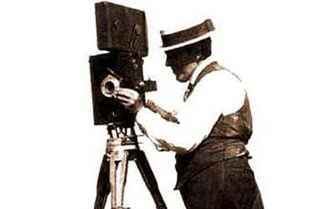
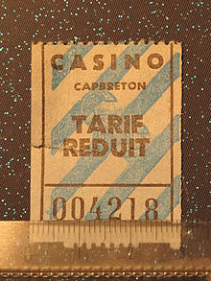
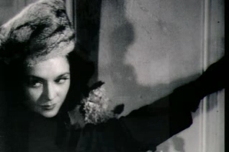

Slide 6
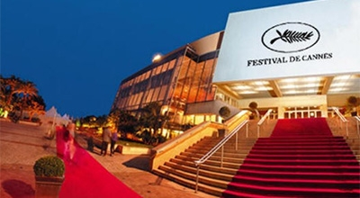
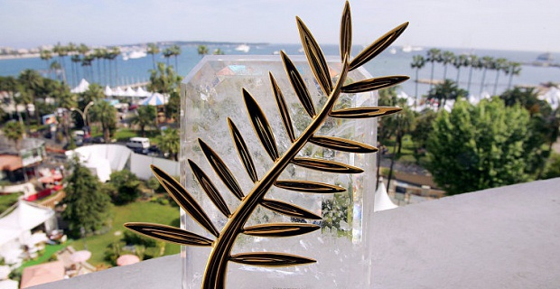
ФРАНЦУЗСКИЕ ФИЛЬМЫ И ФРАНЦУЗСКОЕ КИНО
Во Франции ежегодно проводится множество кинофестивалей, наиболее популярный – это «Международный кинофестиваль в Каннах» (впервые прошел в 1946 году).
Во Франции есть и прототип оскаровской премии – премия «Сезар».
В конце пятидесятых большую известность приобрели такие актеры, как Луи де Финес, Жан Мааре, Жерар Филипп, Мари Казарес. Одну из важнейших ролей развитии французского кино 50-ых годов сыграл фильм Рене «Хиросима, любовь моя».

Slide 7
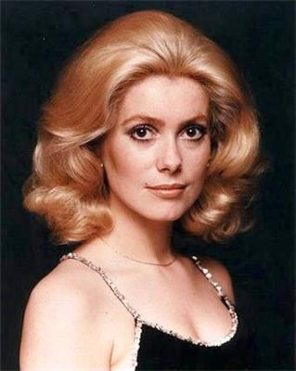
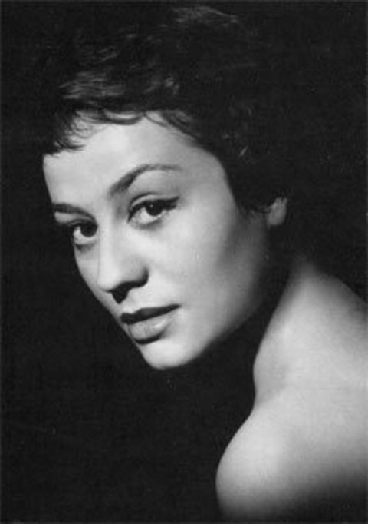
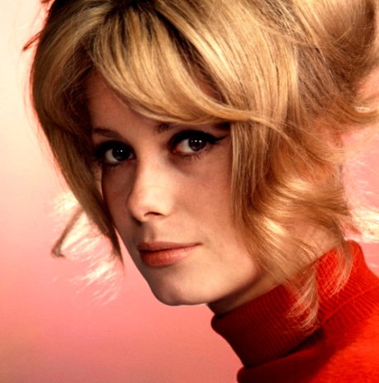
ФРАНЦУЗСКИЕ ФИЛЬМЫ И ФРАНЦУЗСКОЕ КИНО
Следующий период во французском кинематографе – это 1960-1970 гг. В это время становятся известными Ален Делон, Жерар Депардье, Катрин Денев, Анни Жирардо, неповторимый Пьер Ришар и Колюш.

Slide 8
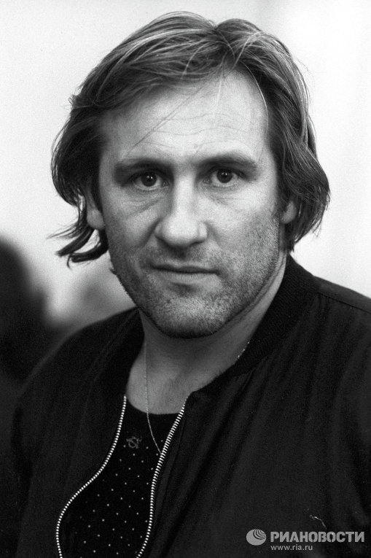
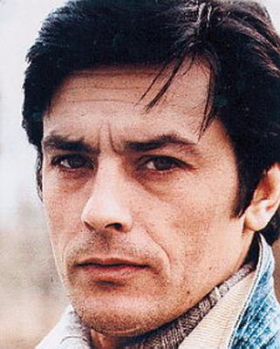
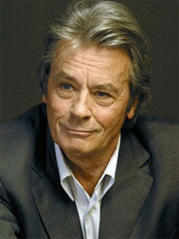
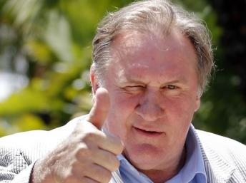
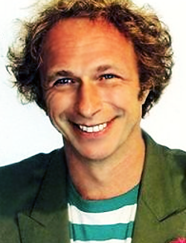
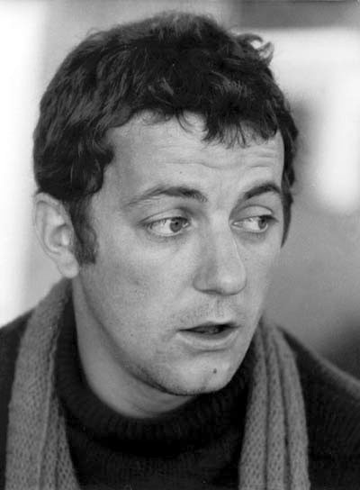
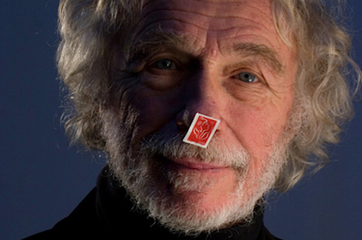
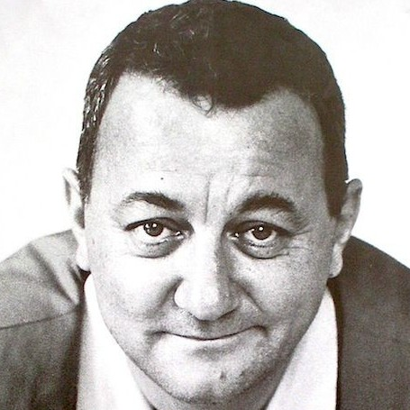

Slide 9
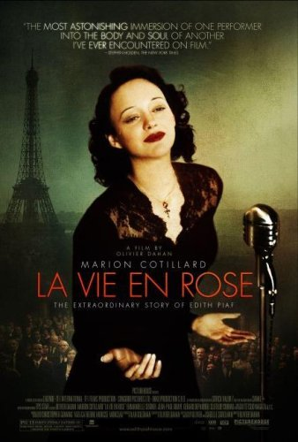
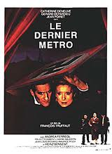
Французские фильмы – окно в мир
Десятка лучших французских фильмов :
Амели
Последнее метро
Девушка на мосту
Пришельцы
Королева Марго
Бассейн
8 женщин
Жюль и Джим
Жизнь в розовом цвете
На последнем дыхании

Slide 10
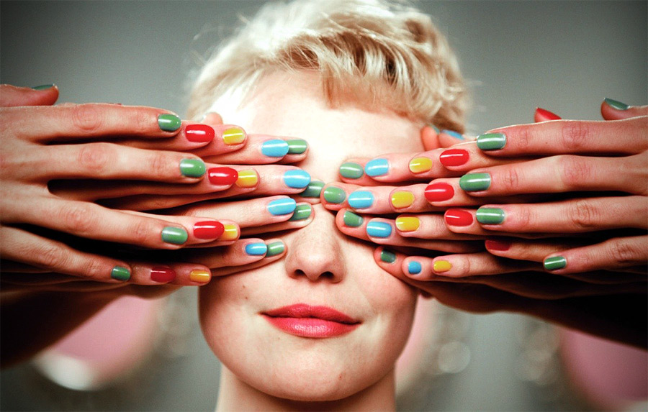
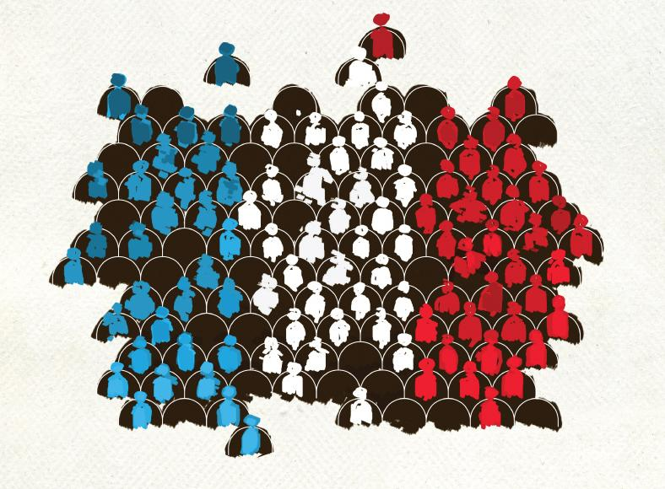
Секрет притягательности французских фильмов
Основной и главный секрет – отсутствие коммерческой составляющей. Французское правительство в достаточной мере субсидировало кинематограф и продолжает это делать. Благодаря чему основной акцент при создании фильмов идет не “продаваемость”, а непосредственно на искусство и интеллектуальную составляющую;
неоднозначный, захватывающий и в то же время постепенно развивающийся и тонко прописанный сюжет;
нет шаблонных и предсказуемых голливудских “хепииэндов”;
яркие и запоминающие характеры героев, являющиеся следствием сильной французской актерской школы

Slide 11
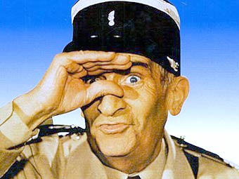
Признаки, по которым можно понять, что вы смотрите французские фильмы
красота – во французских фильмах прекрасно всё: герой, героиня, пейзаж, интерьеры, одежда и музыка;
интрига — практически у всех героев с идеальной жизнью есть свои секреты и спрятанные в шкафу скелеты;
комичность — французских режиссеров хлебом не корми, дай возможность даже в самую трагическую сцену внести легкий налет комичности.

Slide 12
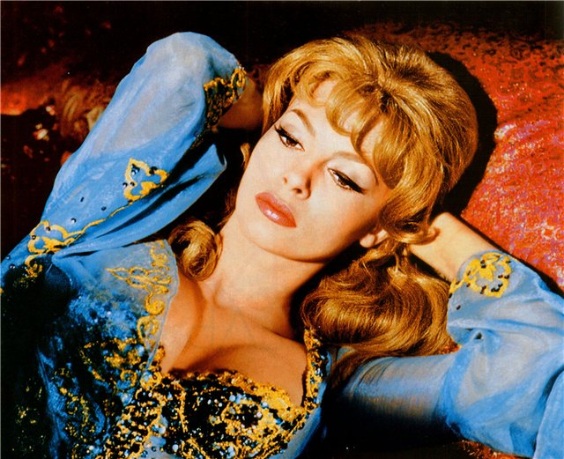
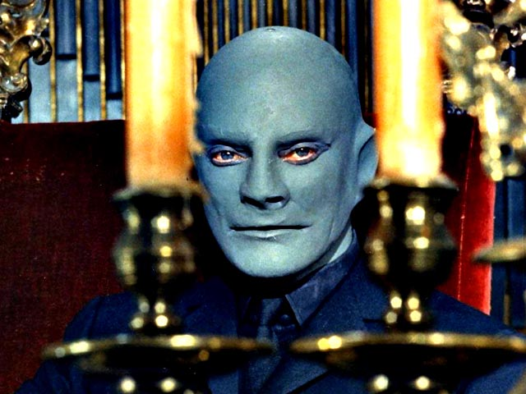
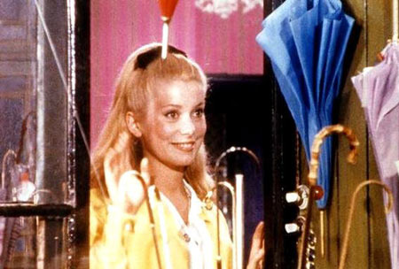
Французские фильмы на все времена
Анжелика
Фантомас
Блондина в черном ботинке
«Шербургские зонтики»
«Амели»

Slide 13
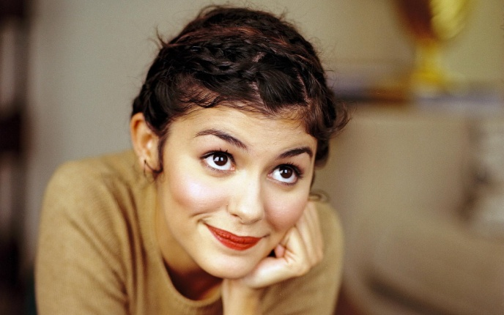
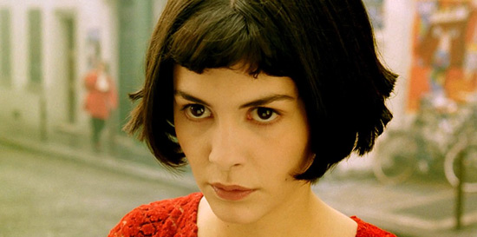
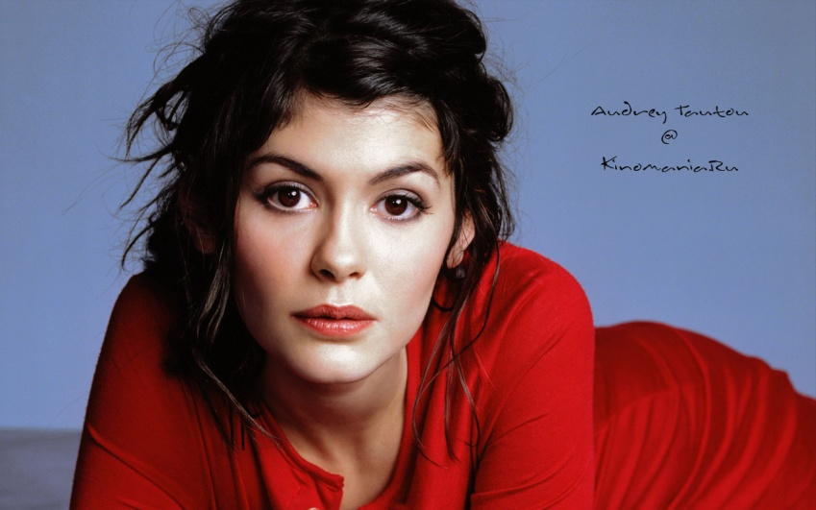
Знаете ли вы, что все события, происходящие в нашем мире, даже самые незначительные, взаимосвязаны самым удивительным и чудесным образом? Как полет крошечной мухи может вызвать где-то далеко мощный ураган, так и странные и, на первый взгляд, непонятные поступки тихой и одинокой девушки, живущей в мире своих фантазий, могут навсегда изменить жизнь совершенно разных людей, подарив им счастье и раскрасив окружающий мир яркими, головокружительными красками. Эту девушку зовут
Амели Пулен
Одри Тоту

Slide 14
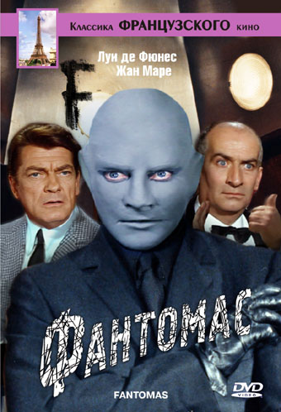
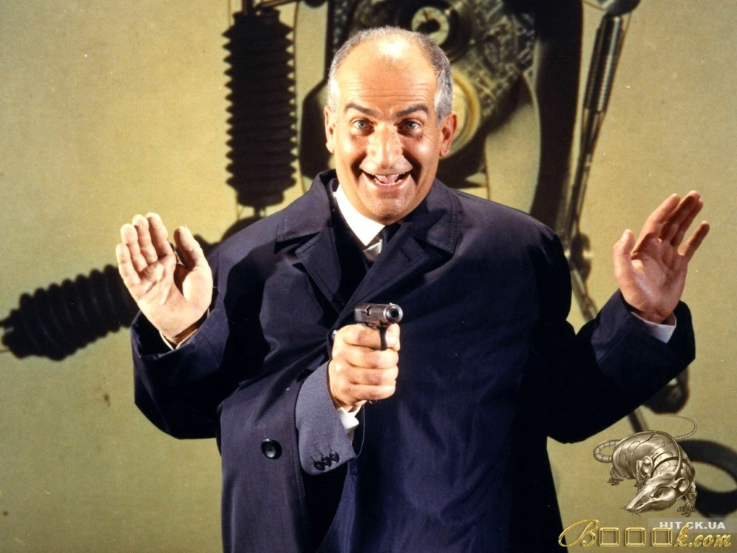
Год: 1964
Страна: Франция, Италия
Жанр: комедия, криминал, приключения
Первый фильм трилогии о невероятных приключениях комиссара Жюва, преследующего неуловимого преступника Фантомаса. Париж потрясен сенсационными и дерзкими преступлениями, совершенными таинственным злодеем по имени Фантомас. На его поимку брошены все силы полиции, но Фантомас практически неуловим — он все время меняет облик, ловко ускользая из рук правосудия. Напасть на его след удается только комиссару Жюву с помощью Элен, подруги похищенного журналиста Фандора.

Slide 15
Итог
Именно во Франции родился кинематограф, когда 28 декабря 1895 года в салоне «Гран-кафе» на бульваре капуцинок состоялся публичный показ «Синематографа братьев Люмьер».
Современный облик французского кино сформировался уже после Второй мировой войны, после осмысления наследия войны и немецкой оккупации. Большинство фильмов конца 1950-х — это развлекательные ленты, далёкие отсоциальной тематики.

Slide 16
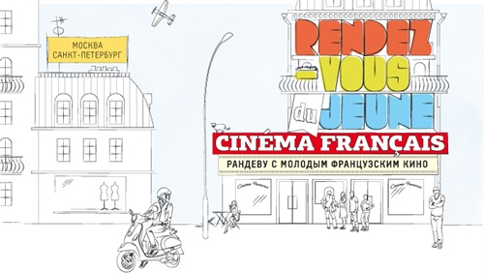
Спасибо за внимание!

